Slide 1
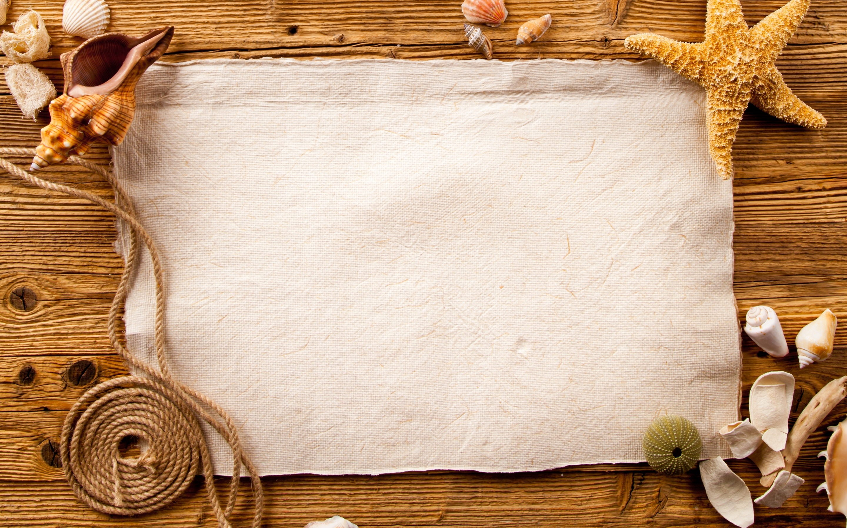
Муниципальное дошкольное образовательное учреждение
«Детский сад №20 комбинированного вида»
Проект
«Морские ракушки»
Проект подготовил:
Воспитатель Радаева И.А.

Slide 2
Проект «Ракушки водоемов»
Классификация проекта
По тематике: информационный.
Состав участников: дети старшего возраста, родители, воспитатели.
По срокам реализации: краткосрочный
1. Проблема: Один из детей принес морскую раковину в группу. Предмет заинтересовал детей и вызвал много вопросов: откуда она; для чего она нужна; и что с ней можно сделать.
2. Цель: Обобщаем представление детей о моллюсках, как обитателях рек, озёр, морей; классифицируем ракушки моллюсков по месту обитания (речные- морские, по строению раковин (двухстворчатые, завитые); воспитываем умение видеть красоту ракушек, наслаждаться ею, выражать свои чувства в речи; развиваем творческое воображение; прививаем интерес к коллекционированию.
3. Задачи:
Познакомить детей с разными видами ракушек, местами их обитания;
Развивать любознательность и наблюдательность детей;
Активизировать словарь детей существительными.
Развивать любознательность и познавательную активность детей;
Воспитывать бережное отношение к природным ресурсам.
4. Планируемые результаты:
Дети узнают:
Знания детей о разновидностях ракушек.
Умение использовать ракушки в различных видах деятельности.
План реализации проекта.

Slide 3
Основной этап:
Беседы, рассказы «Что мы знаем о воде»
«О морских ракушках»
«Почему, приложив к уху, мы слышим шум океана»
«Как моллюски- жемчужницы делают жемчуг»
Опытно – экспериментальная деятельность Опыты:
«Вода – это жидкость»
«Отпечатки ракушек на пластилине»
Рассматривание ракушек под лупой.
Познавательная деятельность НОД «Обитатели водоемов»
НОД «Эти удивительные ракушки»
НОД «На выставке раковин»
НОД «Мы изучаем воду»
Художественное творчество - Рисование: «Загадочный мир – подводное царство»
- Аппликация; «Рыбки в аквариуме»
- Лепка: «Морские обитатели»;
Рекомендации для родителей «Как создать коллекцию»
Советы для родителей «Как использовать ракушки».
Консультация для родителей
«Вторая жизнь морской ракушки»
Выставка «Виды ракушек»
Чтение художественной литературы Рассказы и сказки:
- Чтение «Легенды о жемчуге»
- Королева – вода Н. А. Рыжова (экологическая сказка);
- «Улитка и роза» Г. Х. Андерсена

Slide 4
Сюжетно – ролевые игры:
«Моряки», «Пароход»
«Морское путешествие»
«Путешествие по реке»
«Рыбаки»
Двигательная деятельность
Подвижные игры:
«Караси и щука»
«Море волнуется»
«Тучка по небу ходила»
«Ручейки и озера»
«Ручеек»
- Рассматривание иллюстраций в книге Р. Бурковского
- «Сказка о рыбаке и рыбке» А. С. Пушкина
«О чём поют ракушки»
Стихотворения:
- «Я по воде могу ходить» С. Олегова;
- «Берегите воду» С. Олегова;
- «Раковина» А. Барто
- «Кораблик» В. Коржиков
- «Что где спрятано» О. Дриз
- «Старый катер» В. Коржиков
- «Алло, это море» Р. Сеф
Загадки, половицы и поговорки о воде и ракушках
Заключительный этап:
Выставка детских работ по проекту;
Создание мини-музея ракушек в группе.

Slide 5
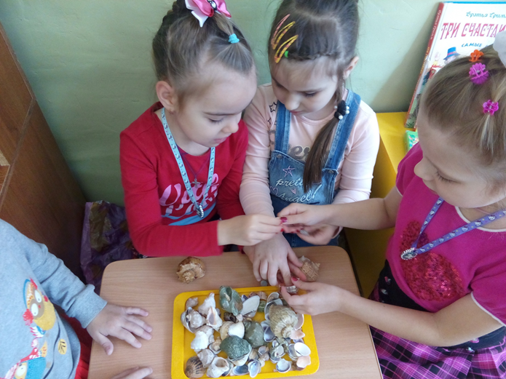
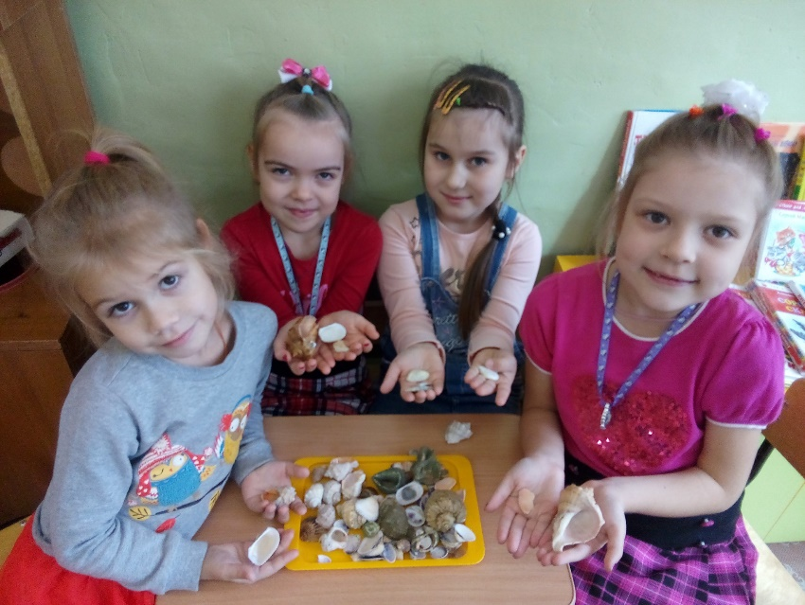
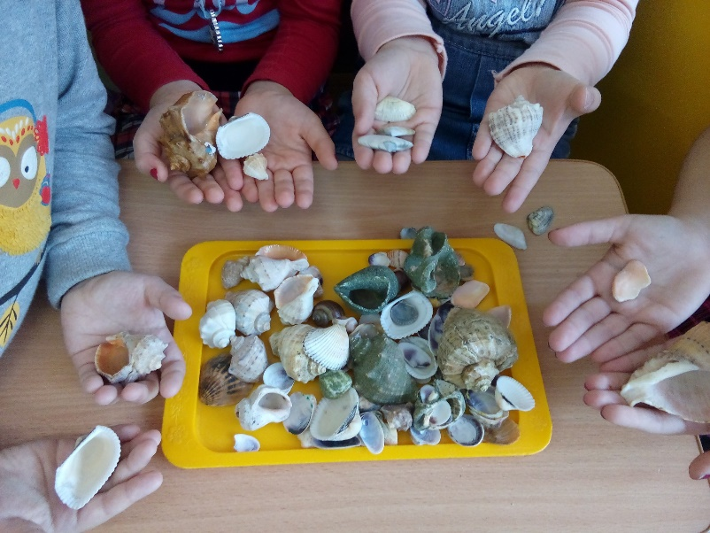
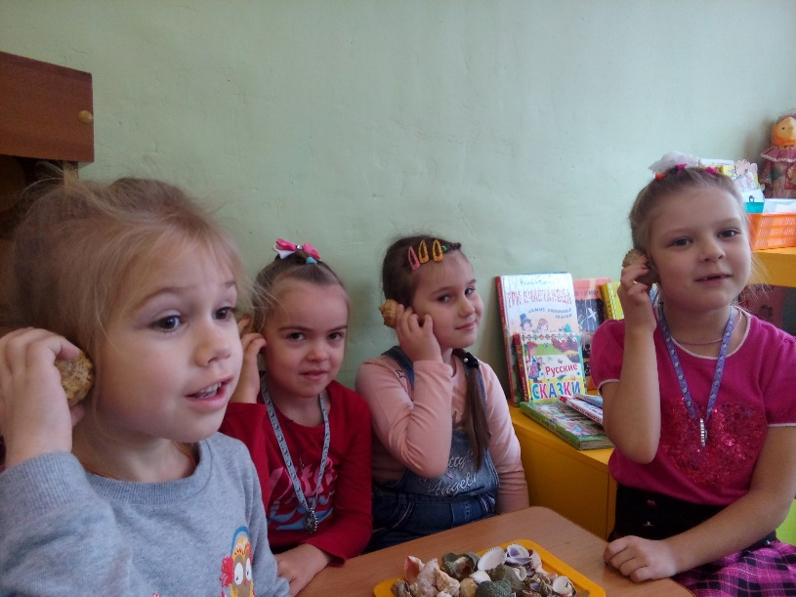
Смотрим,
слушаем,
трогаем!

Slide 6
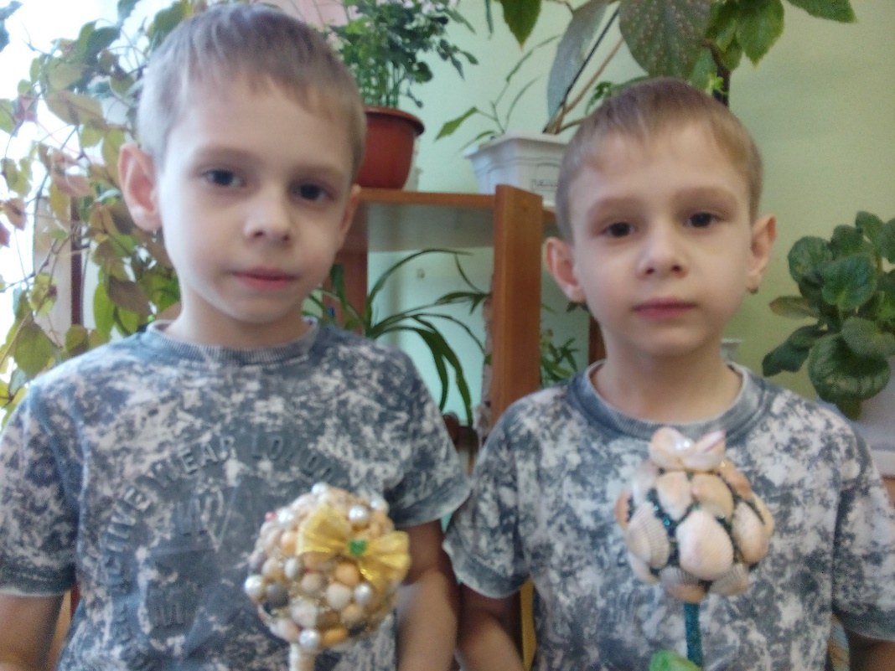
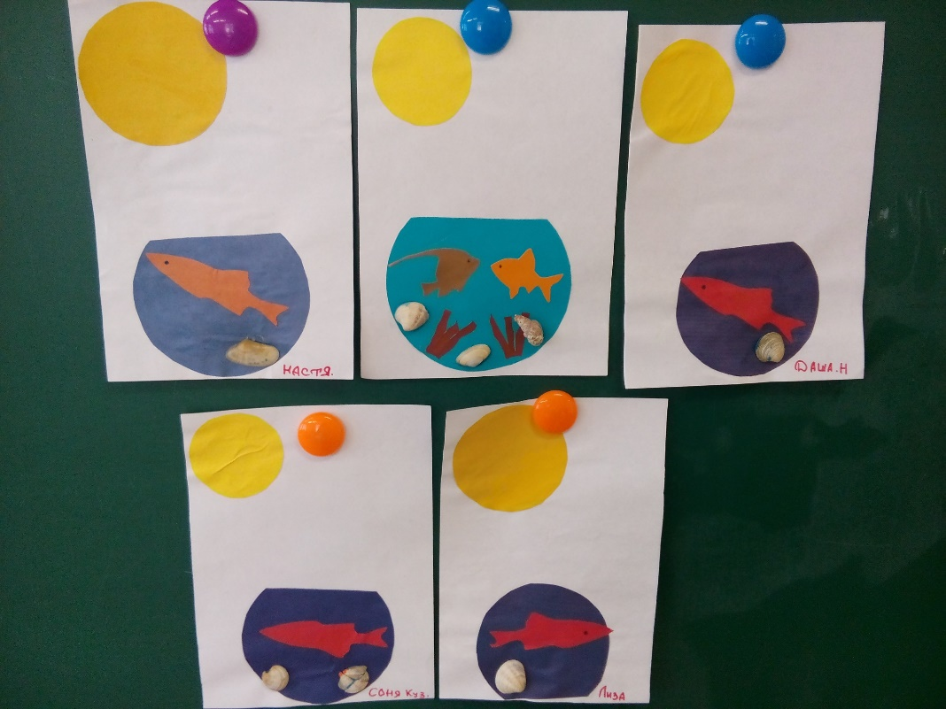
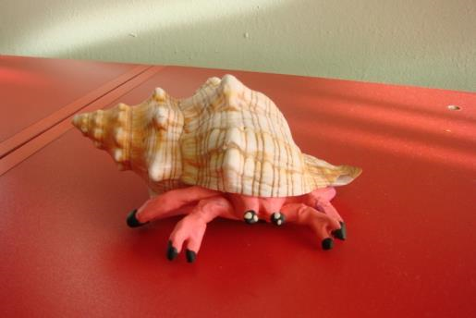
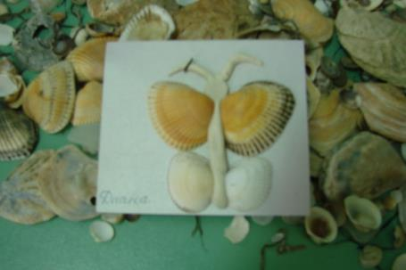
Наши работы

Slide 7
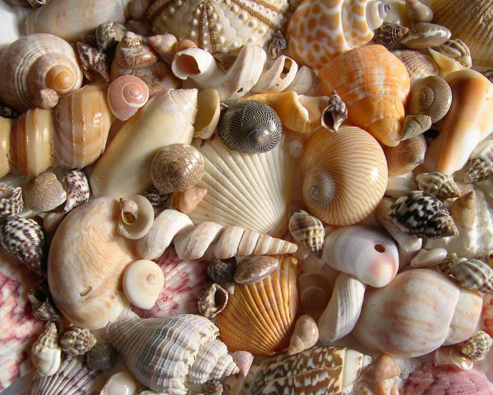
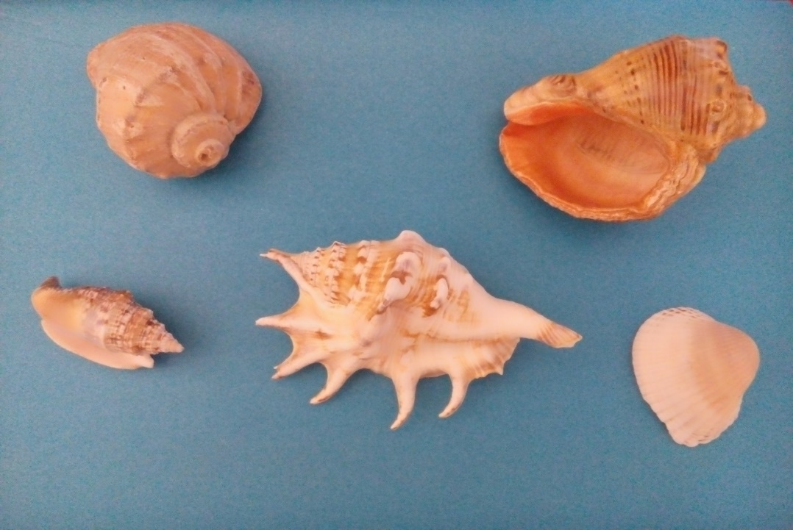
Ракушка — это простая защитная оболочка, как бы домик, в котором живут различные моллюски, улитки и некоторые ракообразные животные. Ракушки являются самыми интересными и чудными творениями природы, которые очень часто встречаются на берегу моря.

Slide 8
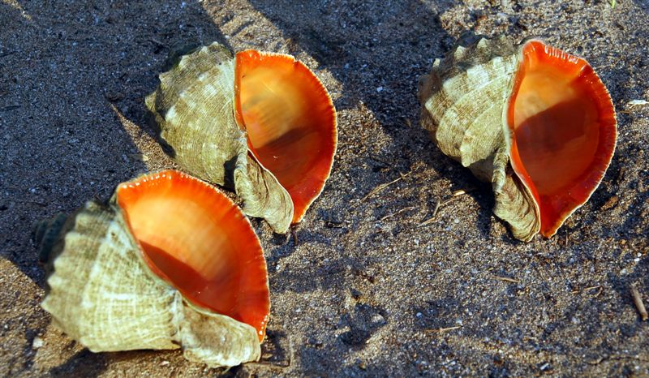
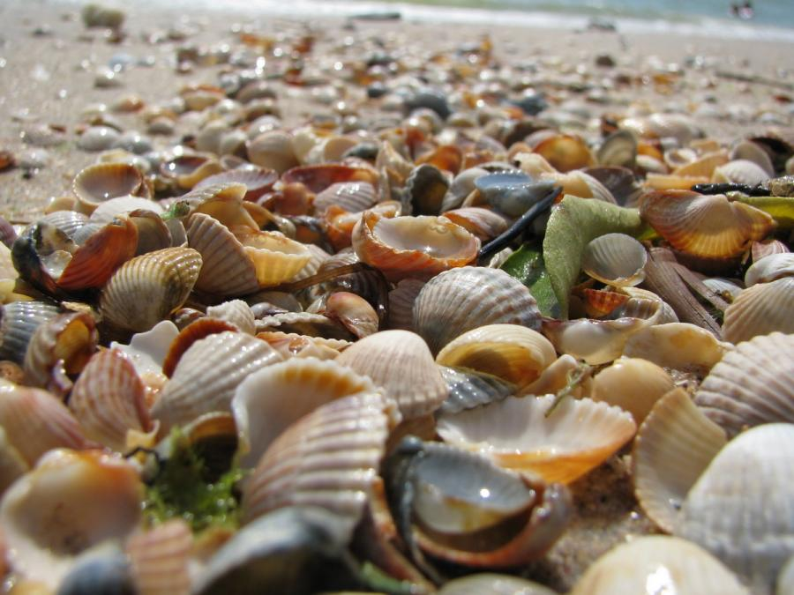
Морские ракушки
Ракушка Рапан - самый большой, следовательно, самый ценный экземпляр, вырастает до 15 см. Рапан — яростный хищник, завезенный в Черное море на днищах кораблей после русско-японской войны 1905 года и вдвое сокративших популяцию местных моллюсков.
Ракушка Венерка
Наиболее распространенная на побережьях раковина. Имеет небольшие размеры — до 4 см и разнообразную окраску.

Slide 9
Беседа «О морских ракушках»
Если вы когда-нибудь гуляли по пляжу, то, вероятно, видели морские ракушки, лежащие на песке, куда они были выброшены волнами. Такие ракушки почти всегда пусты — это бывшее жилище некоторых умерших морских животных.
Между прочим, ракушки находят и в лесистой местности, и в реках, и в прудах. Когда люди говорят о ракушках, они обычно имеют в виду мягкотелых животных, известных под названием «моллюски».
Большинство моллюсков имеют раковину, защищающую их мягкое тело. Раковина — это скелет моллюска. Это часть животного, и моллюск прикреплен к ней мускулами. Мягкий моллюск внутри никогда не покидает своего «дома».
Раковина сделана из известняка самим моллюском. Определенные его железы могут забирать известняк из воды и откладывать его мельчайшие частички на краях или вдоль внутренней части раковины. Поскольку моллюск внутри растет, то и раковина увеличивается в размерах. Вы можете видеть линии роста, которые отмечены рубчиками (утолщениями), идущими параллельно внешнему краю раковины. Вы, вероятно, замечали такие линии роста на раковинах устриц. Появление других рубчиков вызвано рубчиками на «мантии» моллюска или мускулами его тела.
Раковина моллюска состоит из трех слоев. Внешний покрыт слоем рогового вещества, в составе которого нет извести. Под ним — слой карбоната кальция. Внутренний слой — «мать жемчуга», или перламутр. Он состоит из очень тонкого слоя карбоната кальция и рогового вещества.+
Окраска раковины зависит от цвета вещества выделяемого некоторыми железами моллюска. Поэтому ракушка может быть в крапинку, одноцветной или раскрашенной полосками и линиями. Некоторые ракушки такие крошечные, что их можно разглядеть только через увеличительное стекло, в то же время гигантский морской моллюск может быть до метра длиной.

